Slide 1
Tema °4
La Iglesia de Dios de los Últimos Días

Slide 2
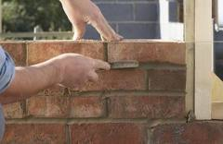
El pueblo de Dios guarda sus mandamientos
Dios tiene en la tierra una iglesia que está ensalzando la ley pisoteada y presentando al mundo el Cordero de Dios que quita los pecados del mundo...
Existe solamente una iglesia que esté actualmente en la brecha, reparando el muro, reedificando las ruinas...
Léase Isaías 58:12.

Slide 3
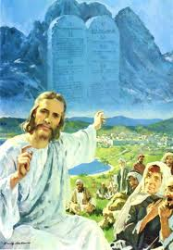
Tengan todos cuidado de no hacer declaraciones contra el único pueblo que está cumpliendo la descripción que se da en Apoc.12:17, del pueblo remanente que guarda los mandamientos de Dios, [y] tiene la fe de Jesús...
Dios tiene un pueblo distinto, una iglesia en la tierra, que no es inferior a ningún otro, sino superior a todos en su capacidad de enseñar la verdad y vindicar la ley de Dios...

Slide 4
Hermano mío, si usted está enseñando que la Iglesia Adventista del Séptimo Día es Babilonia, está equivocado. TM 50, 57-59 (1893).
Note que el libro de Apocalipsis al hacer mención del pueblo de Dios, lo divide en dos grupos: el remanente visible, cap.12:17 y “Mi pueblo” que está en Babilonia cap.18:4.
Este capitulo “La Iglesia de Dios de los Últimos Días” se refiere al primero o sea al remanente, y el cap.14, “El fuerte clamor”, al segundo grupo o sea a “Mi pueblo”, que está en Babilonia.

Slide 5
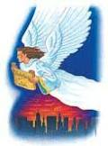
Una de las características distintivas de la iglesia de Dios es que “Tienen el testimonio de Jesús” Apocalipsis 12:17.
A medida que se acerca el fin, y la obra de dar la última amonestación al mundo se extiende, resulta más importante para los que aceptan la verdad presente tener una clara comprensión de la naturaleza e influencia de los Testimonios, que en su providencia Dios vinculó con la obra del mensaje del tercer ángel desde su mismo nacimiento. 2JT 270 (1889).
El mensaje del tercer ángel Apoc.14:9-11.

Slide 6
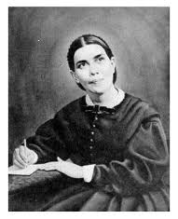
¿Qué hará Satanás para inducir a los hombres al error en los últimos días?
Los hombres pueden valerse de un medio tras otro, y el enemigo tratará de seducir a las almas para apartarlas de la verdad, pero todos los que crean que el Señor ha hablado por medio de la Hna. White y le ha dado un mensaje, estarán seguros frente a los muchos engaños que vendrán en estos últimos días.3MS 92 (escrito en 1906).
Habrá quienes pretenderán recibir visiones. Cuando Dios os dé evidencia clara de que la visión procede de él podéis aceptarla, pero no la aceptéis basándoos en ninguna otra evidencia, porque la gente será descarriada cada vez más en los países extranjeros y en los Estados Unidos.2MS 82 (Escrito en 1905). Nota. La evidencia según Dios, es que la profecía se cumpla.
Deuteronomio 18:15-22; 21-22. 1 Juan 4:1.

Slide 7
Sus doctrinas bíblicas son peculiares. Diccionario: “Quiere decir Que es propio y único de una persona o una cosa”
El tiempo transcurrido en 1844 fue un período de grandes eventos.
1) Abrió ante nuestros ojos asombrados la purificación del santuario que se llevaba a cabo en el cielo.
2) Tuvo una decidida relación con el pueblo de Dios sobre la tierra.
3) [También con] los mensajes del primero y segundo ángeles y con el tercero,
4) Y desplegó el estandarte en el cual estaba inscrito: "Los mandamientos de Dios y la fe de Jesús".

Slide 8
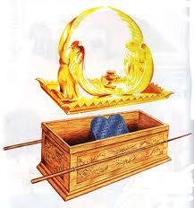
Leamos una de las evidencias de que esta profeta es verdadera
Uno de los hitos (quiere señales) de este mensaje fue el templo de Dios, visto en el cielo por su pueblo amante de la verdad, y el arca que contenía la ley de Dios.
La luz del día de reposo del cuarto mandamiento resplandeció con sus fuertes rayos en el camino de los transgresores de la ley divina. CW 30-31 (Escrito en 1889). Note que Juan lo vio en el año 96 y la sierva del Señor en 1889.
Lea Apoc. 11:19.

Slide 9
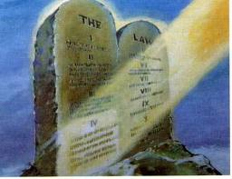
La misión distintiva de los adventistas del séptimo día
(Lo anterior indica que) El Señor nos ha hecho los depositarios de su ley; (como lo fue el pueblo de Israel), nos ha confiado una verdad sagrada y eterna, que debe darse a otros mediante advertencias fieles, reprensiones y [palabras de] aliento. 5T 381 (1885).
En 1889 la sierva del Señor vio que el sábado “resplandeció con sus fuertes rayos”.

Slide 10
¿Qué particularidad tiene este pueblo?
Ezequiel 20:12. “Y diles también mis sábados que fuesen por señal entre mí y ellos”. Los adventistas del séptimo día han sido elegidos por Dios como pueblo particular, separado del mundo.
Hebreos 8:10. Por lo cual, este es el pacto que ordenaré á la casa de Israel Después de aquellos días, dice el Señor: Daré mis leyes en el alma de ellos, Y sobre el corazón de ellos las escribiré; Y seré á ellos por Dios, Y ellos me serán á mí por pueblo:
(Equipados) con el gran instrumento de la verdad, los ha sacado de la cantera del mundo y los ha relacionado consigo.

Slide 11
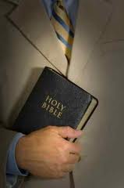
Ha hecho de ellos representantes suyos, y los ha llamado sus embajadores durante esta última fase de la obra de salvación. Les ha encargado que proclamen al mundo la mayor suma de verdad que se haya confiado alguna vez a seres mortales, las advertencias más solemnes y terribles que Dios haya enviado alguna vez a los hombres.3JT 140 (Escrito en 1902).
Nota. En el año 57 d.C. Pablo dijo: “Así que, somos embajadores en nombre de Cristo, como si Dios rogase por medio de nosotros; os rogamos en nombre de Cristo: Reconciliaos con Dios” (2 Cor. 5:20). Y la sierva del Señor dice 1845 años después: “Ha hecho de ellos representantes suyos, y los ha llamado sus embajadores durante esta última fase de la obra de salvación”.

Slide 12
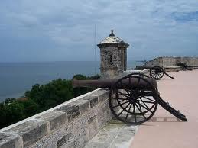
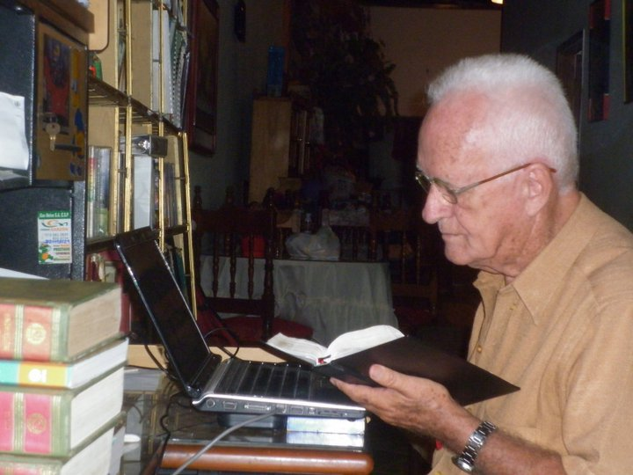
En un sentido muy especial, los adventistas del séptimo día han sido colocados en el mundo como centinelas y transmisores de luz.
A ellos ha sido confiada la tarea de dirigir la última amonestación a un mundo que perece. La Palabra de Dios proyecta sobre ellos una luz maravillosa.
En centinela esta puesto para que “toque la trompeta y aviso el pueblo” (Ezequiel 33:3).

Slide 13
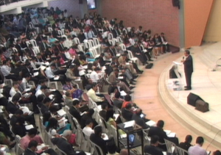

Una obra de la mayor importancia les ha sido confiada: proclamar los mensajes del primero, segundo y tercer ángeles.
Ninguna otra obra puede ser comparada con ésta y nada debe desviar nuestra atención de ella. 3JT 288 (Escrito en 1909).

Slide 14
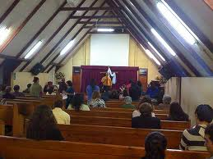
Un tiempo de debilidad y ceguera espirituales
Recibí confirmación acerca de todo lo que había declarado en Minneapolis, en cuanto a que debe realizarse una reforma en las iglesias. Deben producirse reformas, porque ha habido debilidad y ceguera espirituales en el pueblo que fue bendecido con gran luz y preciosas oportunidades y privilegios. EGW´88 356-357 (Escrito en 1889).
Esta labor le corresponde al “siervo fiel y prudente, al cual puso su señor sobre su casa para que les dé el alimento a tiempo”. Note que la no asistencia a la iglesia es un indicio de la “debilidad y ceguera espiritual” existente. Y él debe dar la voz de alarma.

Slide 15
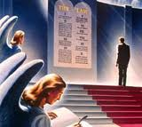
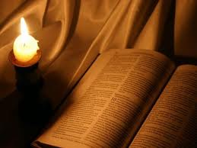
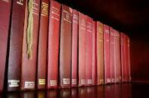
De aquellos que se jactan de su luz y sin embargo no andan en ella, Cristo dice: "Por tanto os digo que en el día del juicio, será más tolerable el castigo para Tiro y Sidón, que para vosotras.
Y tú, Capernaúm [adventistas del séptimo día, que han tenido gran luz],
que eres levantada hasta el cielo [en materia de privilegios], hasta el Hades serás abatida; porque si en Sodoma se hubieran hecho los milagros que han sido hechos en ti, habría permanecido hasta el día de hoy". RH (Escrito en Agosto 1, 1893).

Slide 16

Dios pondrá todo en orden
"No temáis, manada pequeña", dice Jesús, "porque a vuestro Padre le ha placido daros el reino" (Luc. 12:32).
Mateo 13: 15,26. Mas durmiendo los hombres, vino su enemigo, y sembró cizaña entre el trigo, y se fue. 26 Y como la hierba salió é hizo fruto, entonces apareció también la cizaña.
No hay necesidad de dudar ni de temer que la obra no tenga éxito. Dios encabeza la obra y él pondrá en orden todas las cosas. Si hay que realizar ajustes en la plana directiva de la obra, Dios se ocupará de eso y enderezará todo lo que esté torcido. Tengamos fe en que Dios conducirá con seguridad hasta el puerto el noble barco que lleva al pueblo de Dios. 2MS 449 (escrito en 1892).

Slide 17
¿No tiene Dios una iglesia viva?
El tiene una iglesia, pero es la iglesia militante, no la iglesia triunfante. Lamentamos que haya miembros defectuosos, que haya cizaña en medio del trigo... Aunque existen males en la iglesia, y los habrá hasta el fin del mundo, la iglesia ha de ser en estos postreros días luz para un mundo que está contaminado y corrompido por el pecado. La iglesia, debilitada y deficiente, que necesita ser reprendida, amonestada y aconsejada, es el único objeto de esta tierra al cual Cristo concede su consideración suprema.--TM 45, (1893).
Los baluartes de Satanás nunca triunfarán. La victoria acompañará al mensaje del tercer ángel. Así como el Capitán de las hueste del Señor derribó los muros de Jericó, el pueblo que guarda los mandamientos del Señor triunfará.

Slide 18
La paciencia de Dios con su pueblo
En el Antiguo testamento.
Números 14:22. “Y me han tentado ya diez veces, y no han oído mi voz”.
1 Samuel 8:8. Conforme a todas las obras que han hecho desde el día que los saqué de Egipto hasta hoy, dejándome a mí y sirviendo a dioses ajenos,
En el Nuevo testamento.
Lucas 9:46. Entonces entraron en discusión sobre quién de ellos sería el mayor.
Juan 12:6. Judas era ladrón. “Como encargado de la bolsa (tesorería), sustraía de lo que se echaba en ella”.
Mateo 26:74. Entonces (Pedro), comenzó á hacer imprecaciones, y á jurar, diciendo: No conozco al hombre ( Jesús). Note que a pesar de las fallas de la iglesia, esta no ha dejado de ser su iglesia.

Slide 19
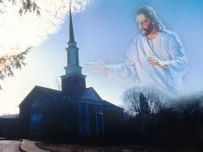
La iglesia ha fallado, en satisfacer las expectativas de su Redentor, y sin embargo el Señor no se retira de su pueblo.
Todavía los soporta, no porque se encuentre en ellos ninguna virtud, sino para que el nombre de Dios no sea deshonrado ante los enemigos de la verdad y la justicia, para que las agencias satánicas no puedan triunfar destruyendo al pueblo de Dios
Cristo ha soportado las flaquezas y debilidades de su iglesia, desde el Edén hasta que aparezca en gloria por ella.

Slide 20
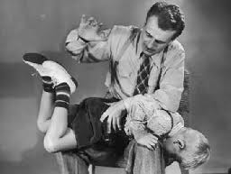
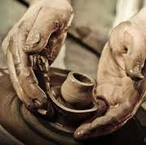
El ha soportado pacientemente su indocilidad, incredulidad e insensatez (falta de sentido o de razón). Los ha disciplinado con maravillosa paciencia y compasión.
Si ellos oyen su instrucción, él los limpiará de sus tendencias perversas, salvándolos con una salvación eterna y convirtiéndolos en monumentos eternos del poder de su gracia. ST Escrito en Noviembre 13, 1901.
Nosotros somos como el barro en manos del alfarero. Porque el Señor al que ama castiga, Y azota á cualquiera que recibe por hijo (Hebreos 12:6).

Slide 21


Deberíamos recordar que la iglesia, aunque débil y defectuosa, constituye el único objeto en la tierra al cual Cristo otorga su consideración suprema.
El la observa constantemente lleno de solicitud por ella, y la fortalece mediante su Espíritu Santo.-2MS 457 (1902).

Slide 22
Dios trabaja con aquellos que le son fieles
Juan 1:11,12. “A lo suyo vino, y los suyos no le recibieron. Mas a todos los que le recibieron, a los que creen en su nombre, les dio potestad de ser hechos hijos de Dios”
Nota. Aquellos israelitas que le estaban esperando, fueron los que lo recibieron, con aquellos israelitas continuo la iglesia del Israel espiritual mencionado en (Heb.8:10), lo que indica que “El Señor Jesús siempre tendrá un pueblo escogido que le sirva.
Cuando el pueblo judío rechazó a Cristo, el Príncipe de la vida, él les quitó el reino de Dios y lo dio a los gentiles. Dios continuará obrando en base a este principio con cada rama de su obra”.

Slide 23
Cuando una iglesia demuestra que es infiel a la palabra del Señor, cualquiera sea su posición, y por alta y sagrada que sea su vocación, el Señor ya no puede trabajar con ellos. Otros son entonces escogidos para llevar importantes responsabilidades.
Pero si a su vez éstos no purifican sus vidas de toda acción incorrecta, si no establecen principios puros y santos en todos sus límites, entonces, dolorosamente, el Señor los afligirá y humillará, y, a menos que se arrepientan, los quitará de su lugar y hará de ellos un motivo de ignominia.-14MR 102 (Escrito en 1903).

Slide 24

De cada época de la humanidad se puede decir con toda seguridad que Dios ha tenido un remanente en su iglesia. El remanente ha existido en todos los tiempos Bíblicos, en la Biblia se utiliza 47 veces esta palabra, según la versión Reina-Valera de 1960. De esas 47 veces, 45 está en el Antiguo Testamento y sólo 2 en el Nuevo.
El primer caso es mencionado en el tiempo del diluvio, (Gén. 7:1). Dijo luego Jehová a Noé: “Entra tú y toda tu casa en el arca; porque a ti he visto justo delante de mí en esta generación”. Y por causa de las aguas del diluvio entró Noé al arca, y con él sus (tres) hijos, su mujer, y las mujeres de sus hijos” (Verso7).
Se estima que en el tiempo del diluvio existían un promedio de 100. millones de habitantes, y el remanente lo formaban ocho personas, el resto, 99 millones 999.992 personas, unos eran descendientes de Caín, el resto, descendientes del linaje santo que se apartaron de la verdad.

Slide 25

Uno de los dos casos del remanente en el N. Testamento, lo menciona Pablo: "Aun en este tiempo ha quedado un remanente escogido por gracia" (Romanos. 11:5).
¿Qué es el “remanente”?
El remanente es el "resto" que se separa del todo cuando la apostasía llega. Es el grupo de fieles que se apegan al testimonio de las cosas tal como eran al principio, y que, por tanto, no siguen la corriente de la distorsión. La palabra "remanente" significa "residuo" o "resto". Que según Jeremías 44:28. El remanente lo constituían “muy pocos”.

Slide 26
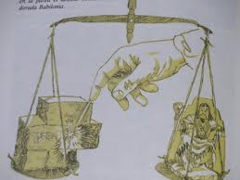
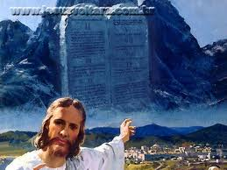
Juzgados por la luz concedida
Daniel 5:27. Pesado has sido en balanza, y fuiste hallado falto. Note que mientras el rey Belsasar lideraba “un gran banquete a mil de sus príncipes, y en presencia de los mil bebía vino (verso 1), más adelante el (verso 27) dice: “Pesado has sido en balanza, y fuiste hallado falto”.
Belsasar, como hijo del rey Nabucodonosor, era conocedor de todo lo que Dios había hecho en su vida, el cual se había entregado en sus brazos, sin embargo, Belsasar no estaba viviendo a la altura del conocimiento que tenia.

Slide 27
(De la mima manera), “ la iglesia adventista del séptimo día debe ser pesada en la balanza del santuario. Será juzgada conforme a las ventajas que haya recibido. Si su experiencia espiritual no corresponde a los privilegios que el sacrificio de Cristo le tiene asegurados; si las bendiciones conferidas no la capacitaron para cumplir la obra que se le confió, se pronunciará contra ella la sentencia: "Hallada falta".
Será juzgada según la luz y las ocasiones que le fueron deparadas... Las solemnes advertencias que nos han sido dadas por la destrucción de instituciones valiosas y útiles* , nos dicen: "Recuerda por tanto de dónde has caído, y arrepiéntete, y haz las primeras obras" (Apoc. 2: 5).

Slide 28

A menos que la iglesia contaminada por la apostasía se arrepienta y se convierta, comerá del fruto de sus propias obras, hasta que se aborrezca a sí misma.
Si resiste el mal y busca el bien; si busca a Dios con toda humildad y responde a su vocación celestial en Jesucristo; si permanece sobre la plataforma de la verdad eterna, y si por fe realiza los planes que han sido trazados a su respecto, ella será sanada. Aparecerá en la sencillez y pureza que provienen de Dios, exenta de todo compromiso terrenal, demostrando que la verdad la ha hecho realmente libre.
Entonces sus miembros serán verdaderamente elegidos de Dios para ser sus representantes.-3JT 251-252, 254 (escrito el 21 de abril, 1903).

Slide 29
La historia de Israel es una advertencia para nosotros
En estos últimos días el pueblo de Dios será expuesto a los mismos peligros que enfrentó el antiguo Israel. Aquellos que no reciban las advertencias que Dios da, caerán en los mismos peligros en los que cayó el antiguo Israel y no entrarán en el descanso debido a su incredulidad.
El antiguo Israel sufrió calamidades debido a sus corazones no santificados y sus voluntades indóciles. Su rechazo final como nación fue el resultado de su propia incredulidad, confianza propia, impenitencia, ceguera de mente y dureza de corazón.
En su historia tenemos una señal de peligro que se levanta ante nosotros. "Mirad, hermanos, que no haya en ninguno de vosotros corazón malo de incredulidad para apartarse del Dios vivo... Porque somos hechos participantes de Cristo, con tal que retengamos firme hasta el fin nuestra confianza del principio" (Heb. 3: 12, 14).-Carta 30, escrita en 1895.

Slide 30
La iglesia militante es imperfecta
La iglesia militante no es la iglesia triunfante, y la tierra no es el cielo. La iglesia está compuesta de hombres y mujeres falibles, imperfectos, que no son sino aprendices en la escuela de Cristo, para ser instruidos, disciplinados, educados, para esta vida y para la vida futura, inmortal.-ST Escrito en Enero 4, 1883.
Algunas personas parecen pensar que al entrar en la iglesia serán cumplidas sus expectativas, y hallarán solamente personas puras y perfectas. Son celosas en su fe, y cuando ven faltas en los miembros de la iglesia, dicen: "Nosotros abandonamos el mundo para no tener ninguna asociación con individuos malos, pero el mal se halla aquí también"; y preguntan, como los siervos de la parábola: "¿De dónde, pues, tiene cizaña?“
Pero no necesitamos chasquearnos así, pues el Señor no nos autoriza a sacar la conclusión de que la iglesia es perfecta; y todo nuestro celo no nos permitirá tener éxito en lograr que la iglesia militante sea tan pura como la iglesia triunfante.-TM 47 (1893).

Slide 31

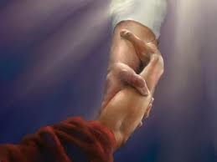
La iglesia triunfante será fiel y semejante a Cristo
La obra pronto ha de terminar. Los miembros de la iglesia militante que han demostrado ser fieles integraran la iglesia triunfante.-Ev 512 (1892).
La vida de Cristo era una vida llena con un mensaje divino del amor de Dios, y él ansiaba intensamente impartir este amor a otros en una rica medida. Su semblante resplandecía de compasión, y su conducta se caracterizaba por la gracia, la humildad, la verdad y el amor.
Cada miembro de su iglesia militante debe manifestar las mismas virtudes, si quiere unirse a la iglesia triunfante.-FE 179 (escrito en 1891).

